Slide 1
Notes:
Aujourd’hui, nous allons apprendre une nouvelle façon de faire un schéma.

Slide 2
Notes:
Demander à un élève de lire le problème.
C’est un type de problème que nous avons déjà rencontré.
Demander aux élèves d’expliquer comment ils l’avaient résolu. Les élèves doivent reconnaitre une situation où l’on cherche le tout quand on connait deux parties.
Vous allez prendre vos réglettes et construire sur votre table le schéma des réglettes qui permet de résoudre ce problème.
Laisser quelques instants aux élèves puis reprendre en collectif.
Interroger un élève pour qu’il explique quelles réglettes il a utilisées et comment il les a placées.

Slide 3
Notes:
On prend la réglette jaune pour représenter les 5 cartes de Rose et la réglette rose pour représenter les 4 cartes de Malo. Comme on cherche combien de cartes on a en tout, on met côte à côte les 2 réglettes et on cherche la réglette qui fait la même longueur que ces deux réglettes réunies.
Demander à un élève le calcul qui correspond à ce schéma des réglettes.

Slide 4
Notes:
Il faut faire une addition : 5 + 4.
Demander le résultat à un élève.

Slide 5
Notes:
5 + 4 = 9.
Demander à un élève de rappeler la question et de formuler une phrase réponse.

Slide 6
Notes:
Rose et Malo ont 9 cartes à eux deux.

Slide 7
Notes:
À présent, voici un deuxième problème.
Demander à un élève de lire le problème.
Faire remarquer que c’est le même problème mais avec des « nombres plus grands ».
On pourrait essayer de représenter ce problème avec les réglettes mais cela serait long et on n’aurait peut-être pas assez de réglettes.
De plus, on n’aurait pas assez de réglettes pour faire 106.
On va donc tracer une barre blanche dans laquelle on écrira le nombre qu’elle représente.

Slide 8
Notes:
C’est un peu comme une « super-réglette » : voici les 106 cartes de Rose.
On va faire la même chose pour représenter les 71 cartes de Malo.

Slide 9
Notes:
Voici les 71 cartes de Malo.
Que fait-on avec ces deux groupes de cartes ?
Faire émerger qu’on les regroupe et que, comme pour les réglettes, cela signifie que l’on met les barres côte à côte.

Slide 10
Notes:
On a placé les barres côte à côte.
Que cherche-t-on ? → On cherche la valeur de la barre qui fait la même longueur que ces deux barres réunies.

Slide 11
Notes:
Que pourrait-on écrire dans cette barre pour indiquer qu’on cherche sa valeur ? → Un point d’interrogation.

Slide 12
Notes:
Pour indiquer qu’on cherche le nombre total de cartes, on met un point d’interrogation dans la grande barre.
Voici un schéma qui illustre notre problème.

Slide 13
Notes:
Ce qu’on vient de tracer s’appelle un schéma en barres. Il va nous permettre d’écrire le calcul qu’il faut faire pour trouver la solution du problème.
Tous les problèmes qui ont deux parties et un tout peuvent se représenter avec ce schéma.
C’est un peu comme un schéma des réglettes, mais avec des barres. Et ce schéma permet surtout de travailler avec des nombres plus grands qu’avec les réglettes.
Pointer chaque partie en la nommant, puis pointer le tout en le nommant.
À présent, écrivez le calcul qui permet de trouver ce que l’on cherche.
Les élèves lèvent leur ardoise lorsqu’ils ont fini. Valider discrètement d’un signe de tête.

Slide 14
Notes:
Il faut faire une addition. Le calcul qui correspond au schéma est 106 + 71.

Slide 15
Notes:
106 + 71 = combien ?
Demander aux élèves de trouver le résultat.

Slide 16
Notes:
106 + 71 = 177.
Demander aux élèves de rappeler la question posée et de formuler une phrase réponse.

Slide 17
Notes:
Rose et Malo ont 177 cartes à eux deux.

Slide 18
Notes:
À présent, voici un deuxième problème, un peu différent.
Demander à un élève de lire le problème. Relire si besoin.
Que connait-on dans ce problème ? → On connait le nombre total de cartes et le nombre de cartes de Yanis.
Que cherche-t-on dans ce problème ? → On cherche le nombre de cartes de Zoé.
Faire émerger que c’est un problème où il y a deux parties dont une que l’on ne connait pas.
Nous avons dit tout à l’heure que tous les problèmes avec deux parties qui forment un tout peuvent se représenter avec le même schéma en barres.

Slide 19
Notes:
Voici un schéma en barres avec deux petites barres qui représentent les parties et une grande barre qui représente le total des deux parties. Ce schéma est vide.
Il va falloir le compléter en utilisant les données que l’on connait et qui sont utiles pour résoudre le problème.
Prenez vos ardoises : vous allez tout d’abord tracer ce schéma.

Slide 20
Notes:
Les élèves tracent le schéma sur leur ardoise. Les guider dans le tracé : pour construire un schéma en barres, on peut d’abord faire 2 grandes barres l’une sous l’autre.

Slide 21
Notes:
Puis, on fait un trait pour séparer une des barres en 2 parties. Ça peut être la barre du haut ou celle du bas, cela n’a pas d’importance.
C’est un schéma, donc la taille des barres n’est pas importante.

Slide 22
Notes:
On fait ainsi apparaitre les 2 parties et le tout.
Faire remarquer que si on avait coupé la barre du bas, le tout se trouverait dans la barre du haut. Les deux schémas sont justes.

Slide 23
Notes:
Maintenant que votre schéma est tracé, vous allez le compléter en plaçant les données de notre problème. N’oubliez pas le point d’interrogation.
Relire le problème.
Laisser un moment aux élèves pour placer les données et le point d’interrogation sur le schéma. Passer dans les rangs pour les aider. Si besoin, rappeler que la plus grande barre représente le tout.
Reprendre en collectif : quelle information avez-vous placée en premier ? → Les 189 cartes que les enfants ont à eux deux.
Dans quelle barre avez-vous placé 189 ? → Dans la grande barre, car 189 représente le tout.

Slide 24
Notes:
Il y a 189 cartes en tout. Cela signifie qu’il faut mettre 189 dans la barre du tout, c’est-à-dire la plus grande barre.
Qu’avez-vous placé ensuite ? → Les 117 cartes de Yanis.
Dans quelle barre avez-vous placé 117 ? → Une des petites barres, car 117 représente une des deux parties.

Slide 25
Notes:
On peut choisir la barre de droite ou de gauche, cela n’a pas d’importance.
Que cherche-t-on ? → Le nombre de cartes de Zoé.
Où avez-vous mis le point d’interrogation ? → Dans la seconde petite barre, car c’est la seconde partie.

Slide 26
Notes:
On met un point d’interrogation dans la seconde petite barre.

Slide 27
Notes:
Voici le schéma en barres qui traduit le problème.
À présent, écrivez le calcul qui permet de trouver ce que l’on cherche.
Les élèves lèvent leur ardoise lorsqu’ils ont fini. Valider discrètement d’un signe de tête. Interroger un élève.

Slide 28
Notes:
On cherche la valeur d’une des petites barres, il faut donc faire une soustraction.
Le calcul qui permet de résoudre le problème est : 189 – 117.

Slide 29
Notes:
189 – 117 = combien ?
Laisser un instant aux élèves pour calculer le résultat. Interroger un élève.

Slide 30
Notes:
189 – 117 = 72.
Demander à un élève de rappeler la question et de formuler une phrase réponse.

Slide 31
Notes:
Zoé a 72 cartes.

Slide 32
Notes:
Voici le schéma en barres qui convient pour tous les problèmes avec 2 parties que l’on groupe pour former un tout.
Attention, il faut bien identifier ce que l’on connait et ce que l’on cherche.
Puis on note les nombres que l’on connait dans les barres correspondantes et on met un point d’interrogation dans la barre que l’on cherche.
Dans ce schéma, le tout est toujours la plus grande barre et les deux parties sont chacune des deux petites barres.

Slide 33
Notes:
Nous allons comparer les deux problèmes que nous venons de rencontrer.
Demander à un élève de relire le premier problème et à un autre de relire le second problème.
Ont-ils des points communs ? Des différences ?
Interroger les élèves. Faire émerger que, dans les deux problèmes, il y a deux parties et un tout, mais que ce que l’on cherche est différent : soit le tout, soit une partie.

Slide 34
Notes:
Dans ces deux problèmes, il y a à chaque fois deux parties qui forment un tout, mais ce que l’on connait et ce que l’on cherche est différent.
Dans le premier problème, on cherche ce que Rose et Malo ont ensemble, c’est-à-dire le tout. On doit donc mettre le point d’interrogation dans la grande barre.
Dans le second problème, on cherche combien de cartes a Zoé, c’est-à-dire une des parties. On connait le tout (189) et on met le point d’interrogation dans une des petites barres.

Slide 35
Notes:
Dans le premier problème, on a fait une addition, car on cherche le tout.
Dans le second problème, a fait une soustraction, car on cherche une des parties.

Slide 36
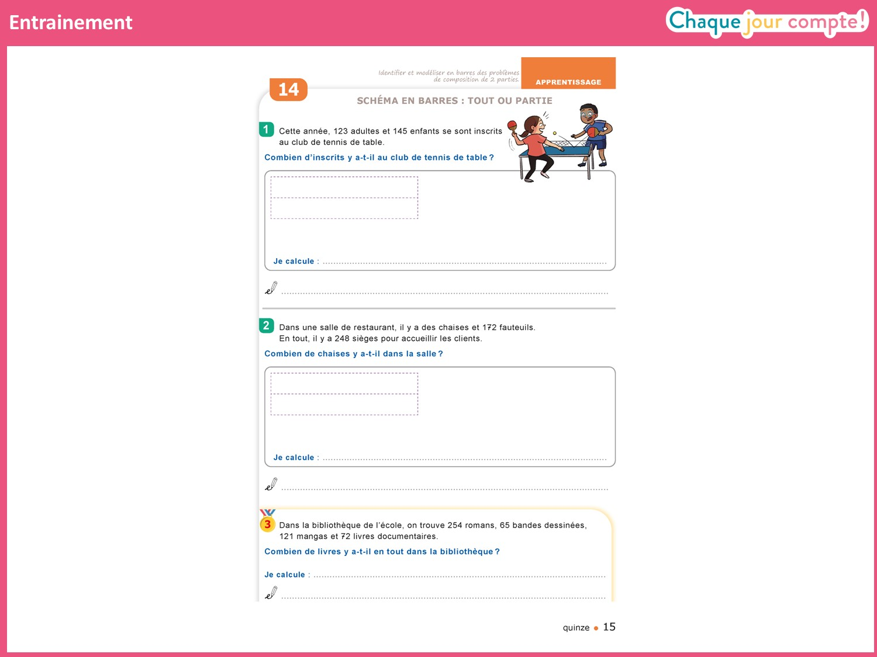
Notes:
Prenez votre cahier à la séance 14.

Slide 37
Notes:
Un schéma en barres vierge est tracé en pointillés pour aider les élèves dans le tracé.

Slide 39
Notes:
Les élèves peuvent tracer un schéma en barres sur leur ardoise. Ici, il y 4 parties, ce qui implique que le schéma comportera 4 petites barres.

